Slide 1

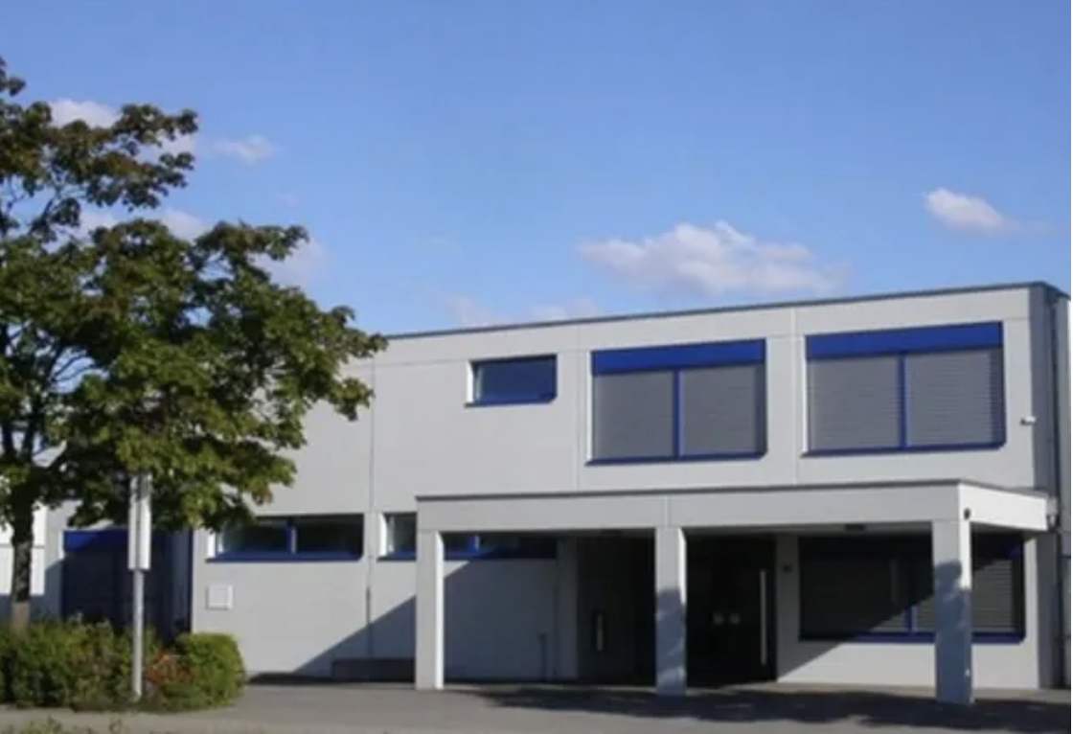
Kategorien
Weitere Informationen
Anpassen
Datenmanagement
Schule Muster
Dieser Flyer ist eine Ergänzung zu den Angeboten der Schulinformatik PHBern.
Flyer zum Datenmanagement mit Ampelsystem und konkreten Handlungsanweisungen zur digitalen Infrastruktur ihrer Schule.
Sachdaten
Sachdaten sind Daten ohne Personenbezug. Im Schulkontext können diese ein Vortrag über einen Musiker oder allgemein gehaltene Arbeitsmaterialen sein.
Impressum
Anpassen
Schule Muster
Musterstrasse 21
6543 Musterhausen
Personendaten
Zu den Personendaten gehören alle Arten von Daten, welche einer Person zugeordnet werden können. Foto einer Person, Name, Vorname, private Adresse und Telefonnummer sind gängige Personendaten.
Anpassen
Dieser Flyer unterstützt Lehrpersonen und die Schulverwaltung der Schule bei der konkreten Umsetzung des Datenmanagements. Nebst der Beschreibung verschiedener Datenarten werden konkrete Dienste aufgeführt, in welchen bestimmte Daten bearbeitet und abgelegt werden sollen.
Die Vorlage dieses Flyers ist ein Dienst der Schulinformatik des Kantons Bern
Besonders schützenswerte Personendaten
sind ein Teilbereich der Personendaten mit Angaben z.B. über:
die religiöse, weltanschauliche oder politische Ansicht
den persönlichen Geheimbereich...(z.B. Zeugnisse)
Massnahmen der sozialen Hilfe polizeiliche Ermittlungen
(Basiert auf KSDG des Kantons Bern)
3
6
1

Slide 2
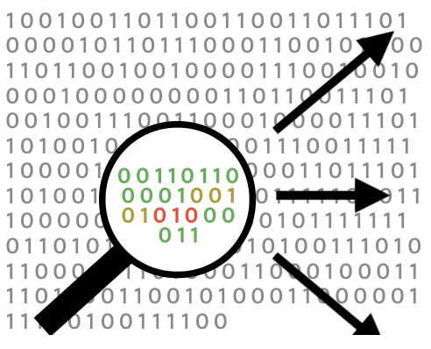
Was heisst Datenmanagement?
Dienste in unserer Schule
… Umsetzung
Sachdaten (grün) können auch mit Diensten der gelben oder roten Ampel bearbeitet werden, nicht aber umgekehrt.
Mit dem Datenmanagement fördert unsere Schule Schule Studen Aegerten die Sensibilisierung für verschiedenste Daten und ihre Inhalte bezüglich des Datenschutzes
Grüne Daten
„grüne“ Dienste
Diese Kategorie beschreibt Sachdaten wie z.B. Unterrichtsmaterialien ohne Personenbezug. Beispiel: Einzel- oder Gruppenarbeiten ohne inhaltlichen Personenbezug.
Anpassen
Gelbe Daten
„gelbe“ Dienste
In diese Kategorie werden normale Personendaten erfasst und verwendet. Beispiele: Vorname, Name, E- Mail-Adresse etc. Beispiel: Unterrichts-/Lernmaterialien, welche den SuS für den Unterricht/im Fachunterricht zur Bearbeitung zur Verfügung gestellt wird.
Anpassen
Rote Daten
„rote“ Dienste
Ein hoher Schutzbedarf besteht bei besonders schützenswerten Personendaten oder auch bei umfangreichen Sammlungen von normalen Personendaten. Beispiele: Notenspiegel, Kommunikation mit besonders schützenswerten Personendaten nach extern.
Erster und wichtigster Schritt ist die Zuordnung des Inhalts zu einer Ampelfarbe.
Folgende Fragen helfen dabei:
Haben die Inhalte einen Personenbezug?
Gelangt man zu den Inhalten über einen personalisierten User-Account?
Weisen die Inhalte besonders schützenswerte Daten auf?
Anpassen
2
4
5

